Slide 1
وحدات الكتلة في النظام المتري

Slide 3
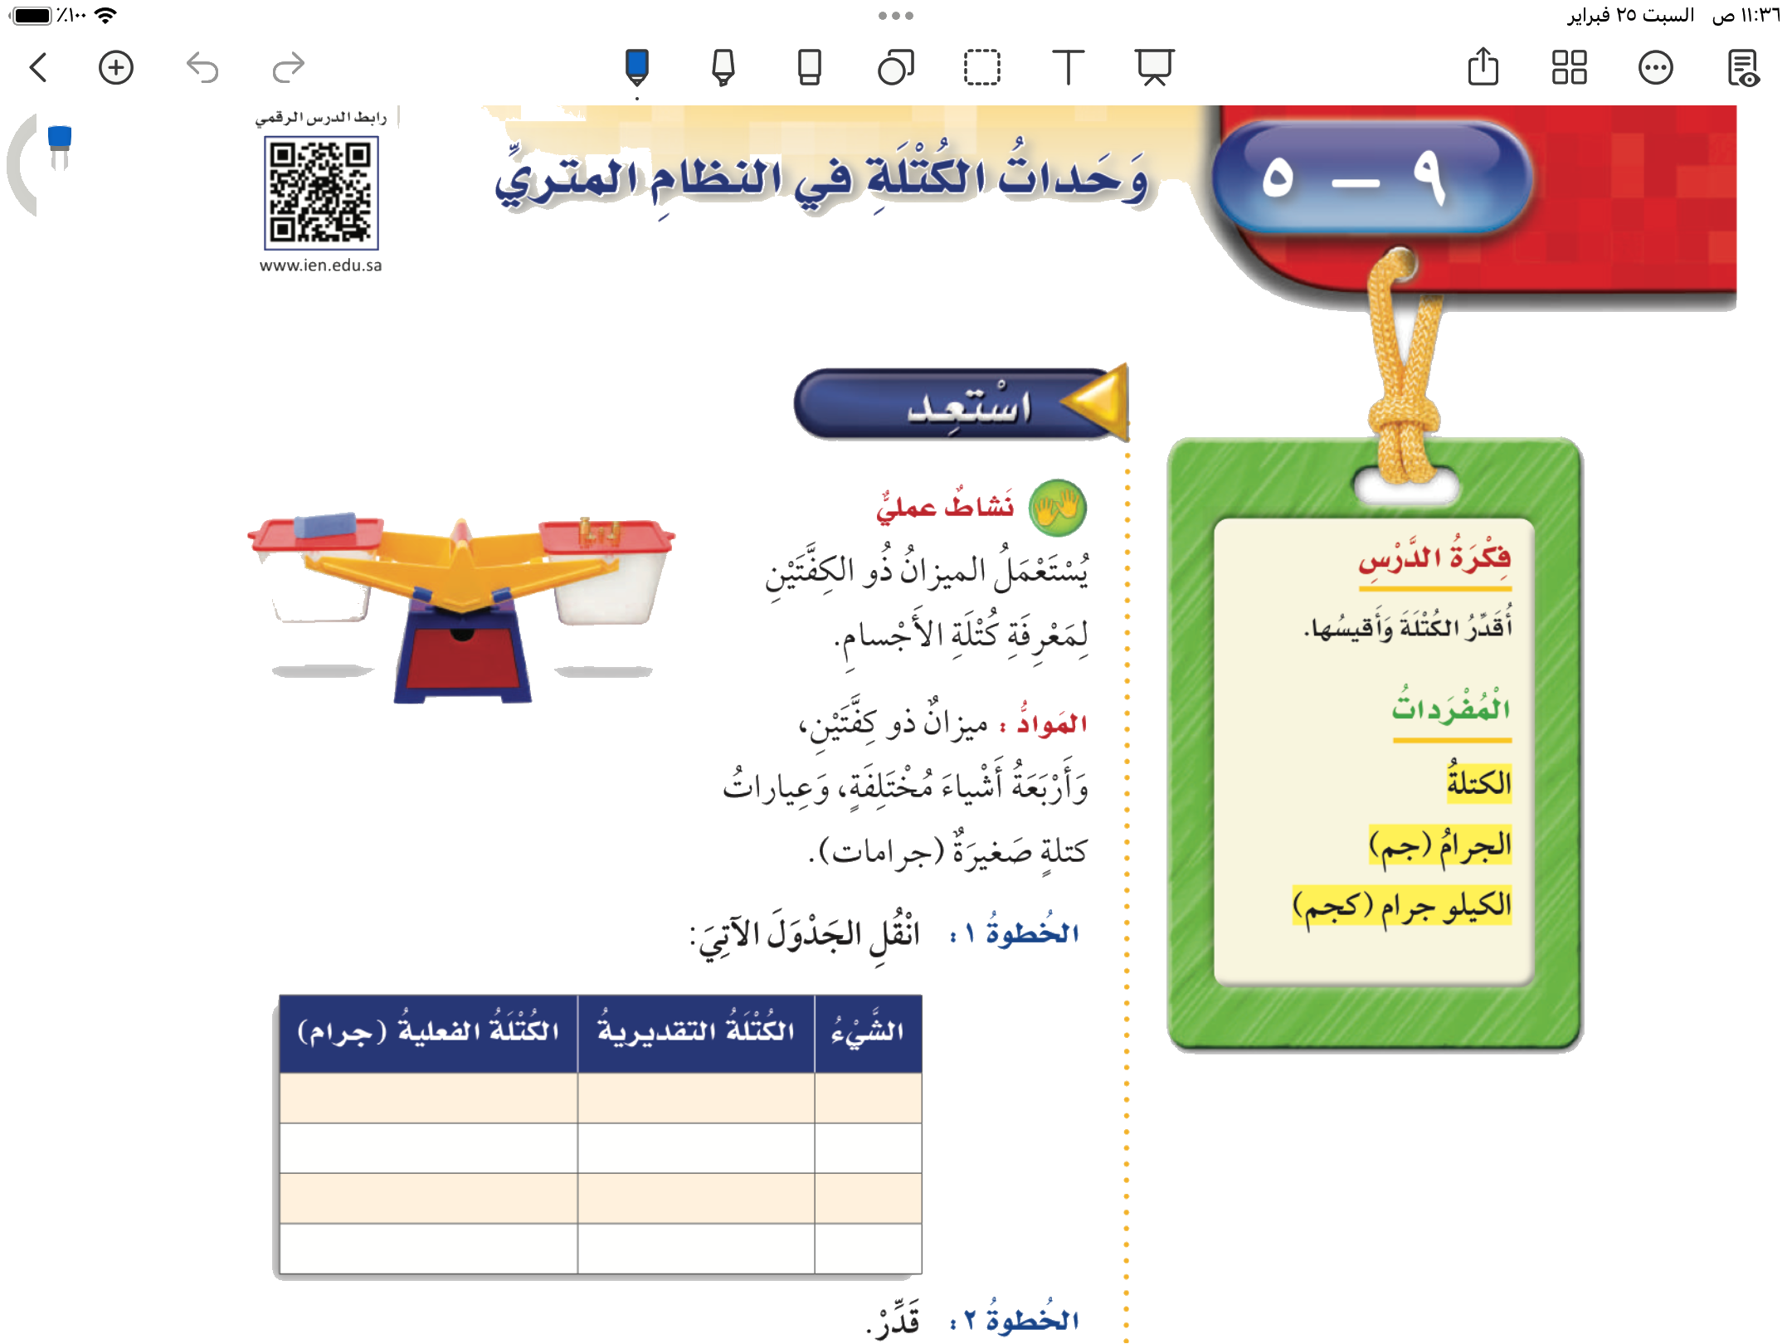

Slide 4


Slide 5
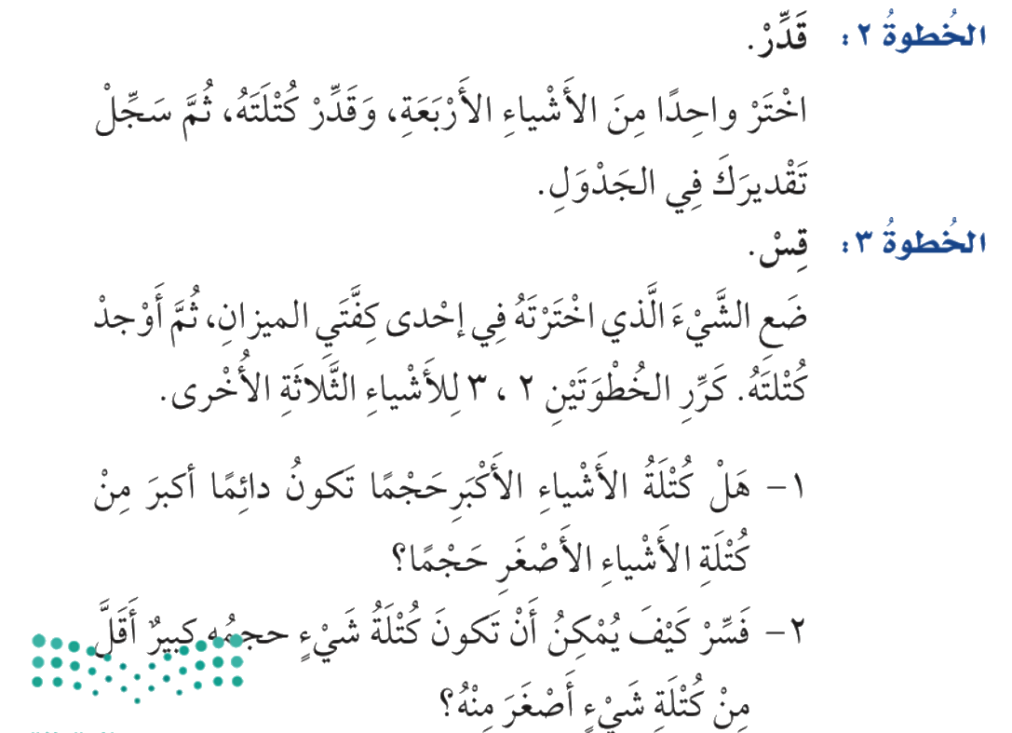
وحدات الكتلة في النظام المتري
صفحة ٣٤

Slide 6
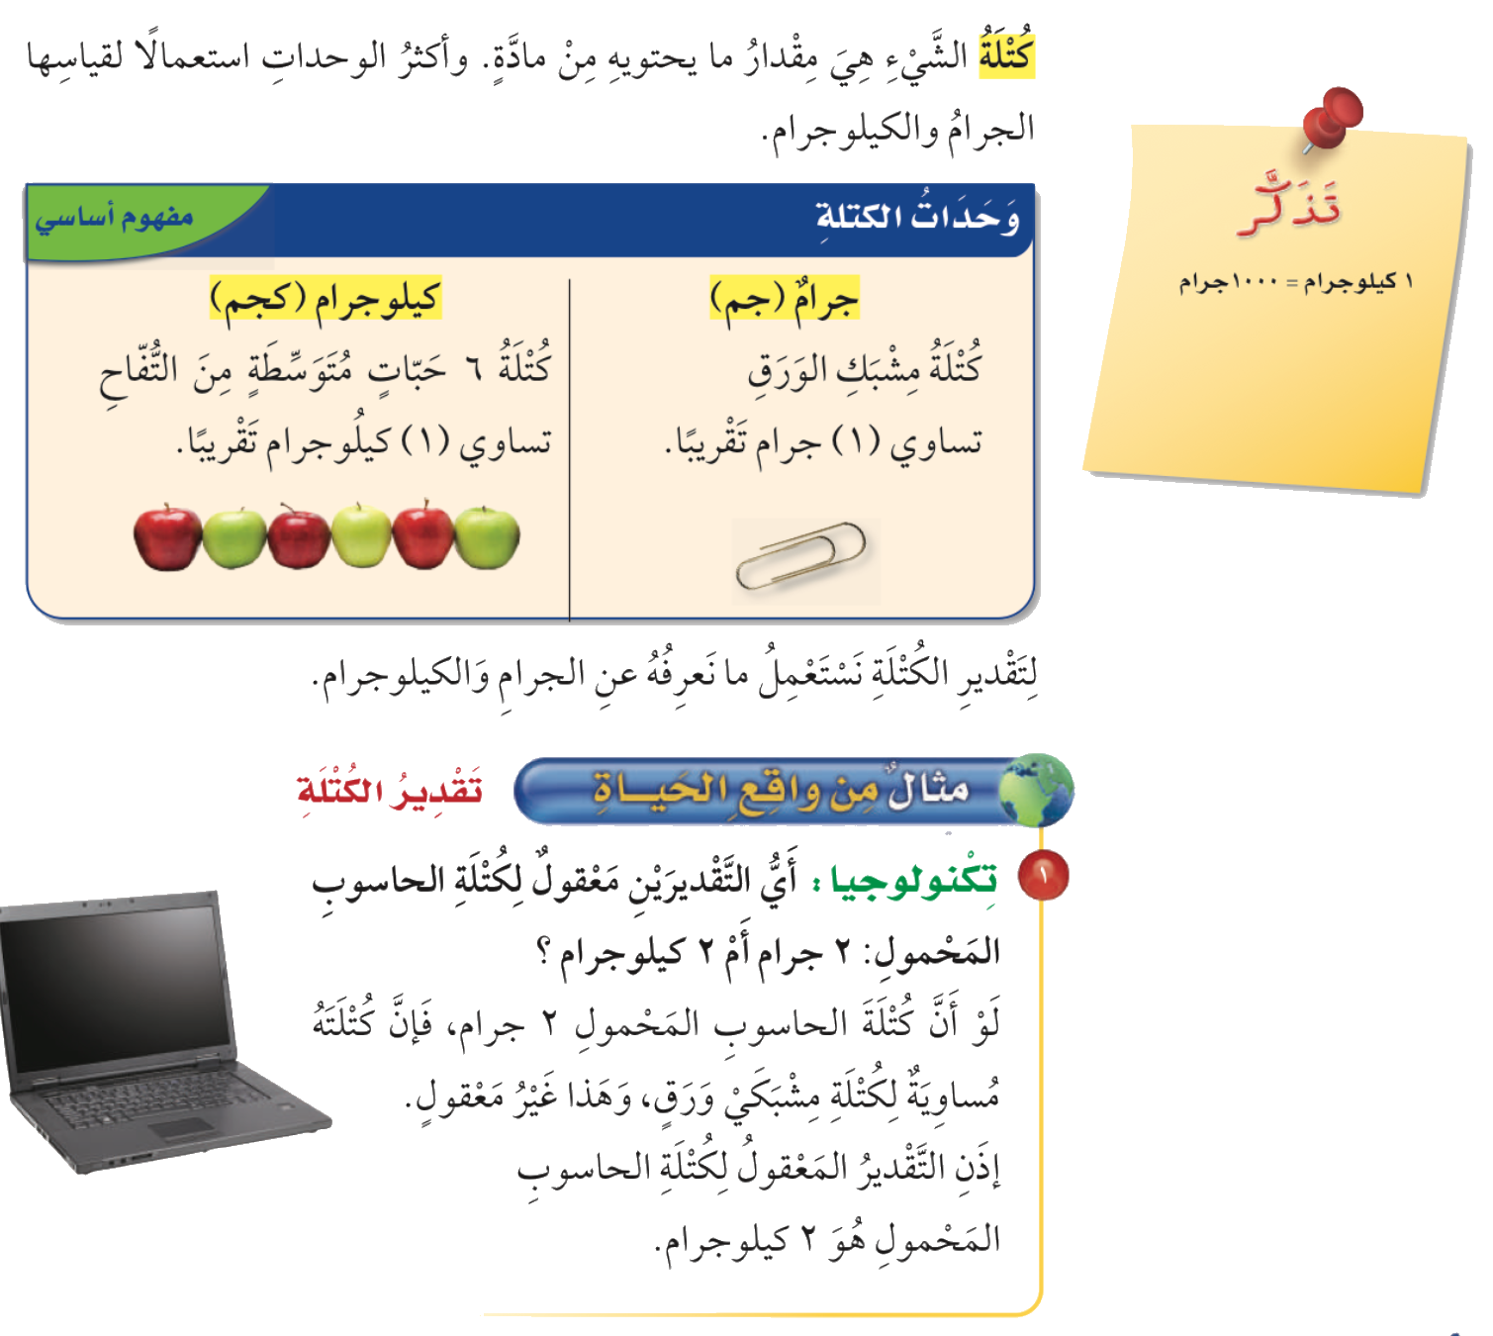
صفحة ٣٥

Slide 7
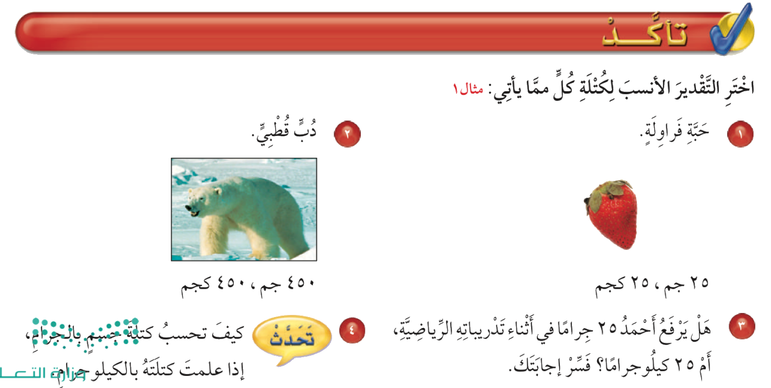
صفحة ٣٥

Slide 8
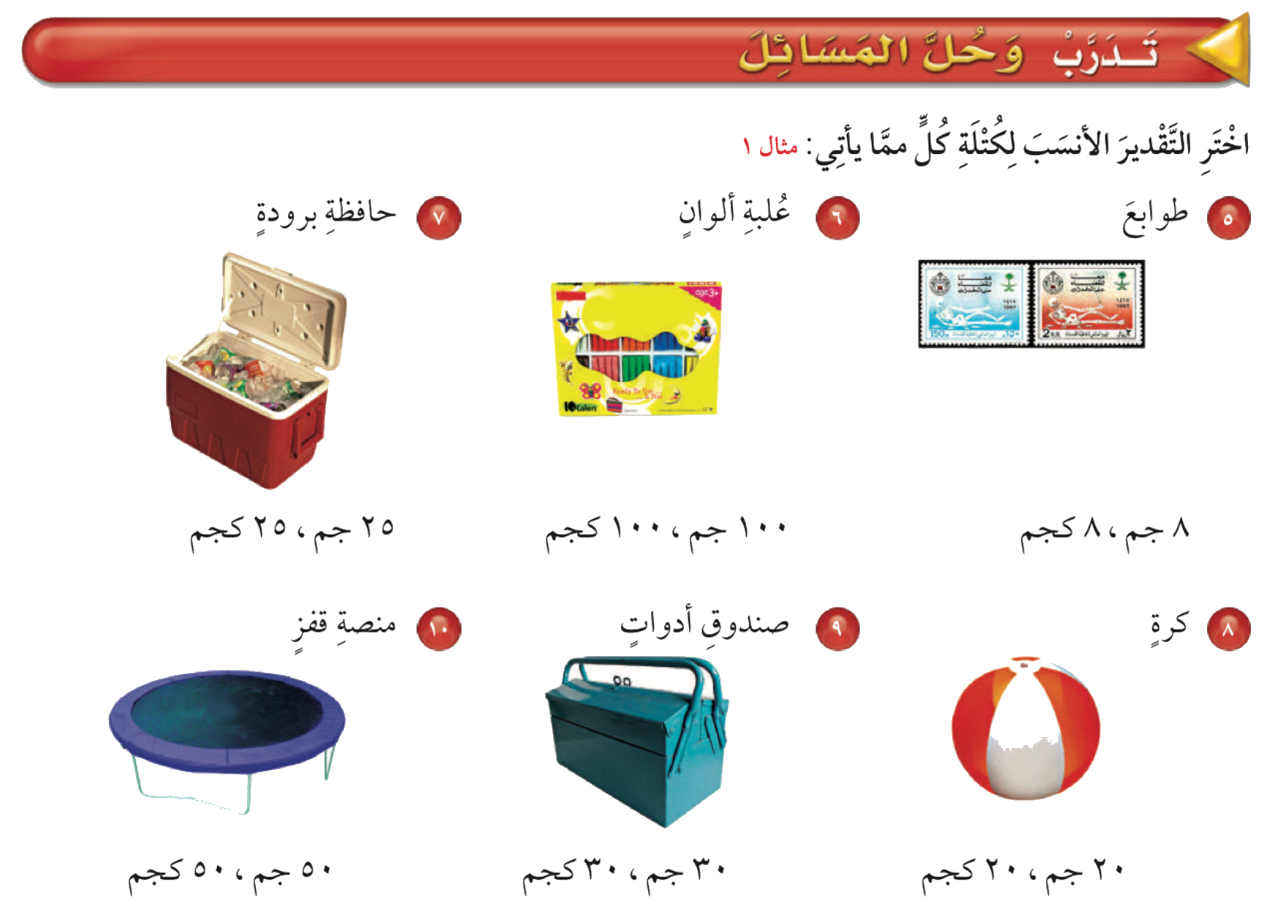
صفحة ٣٦

Slide 9
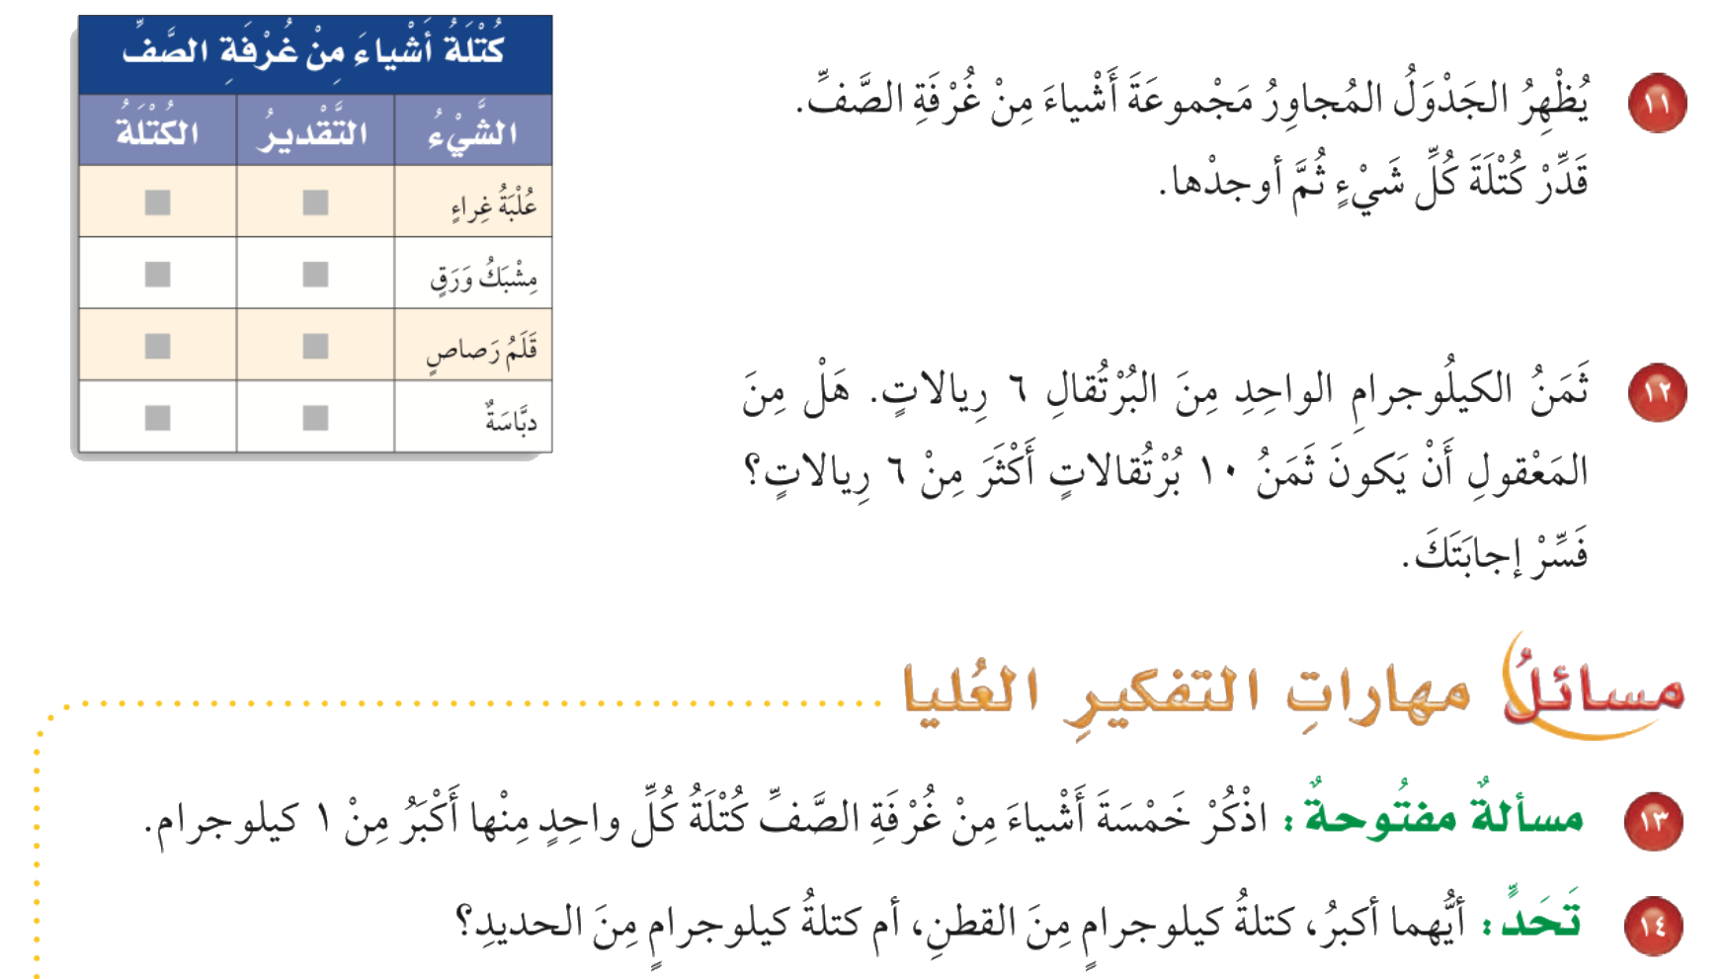
صفحة ٣٦

Slide 10
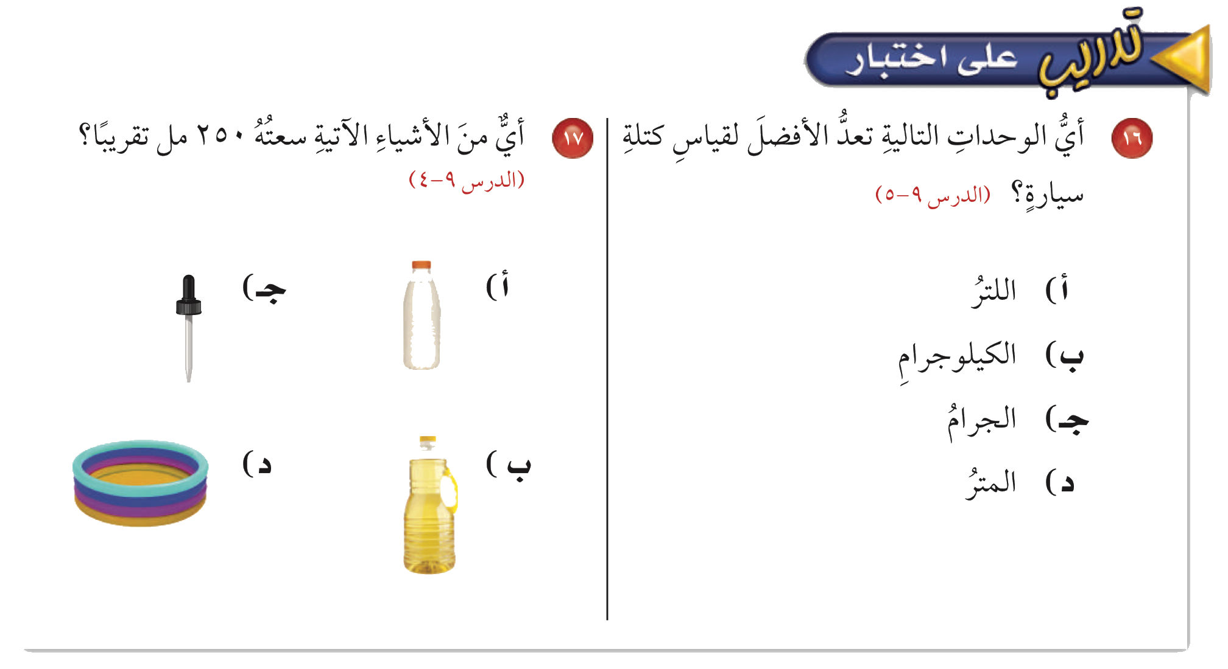
صفحة ٣٧

